Slide 1

Flexappeal Kundenbindungsanalyse
Projektvorstellung von : XXX

Slide 2


Vorhersage Altersgruppierung von Patienten
St. Antonius-Hospital Gronau GmbH
Abteilung
„Age against the Machine“
„Nach der Einführung der elektronischen Patientenakte soll eine Vorhersage ermöglicht werden, ob eine Person der Altersgruppe ‚Senior‘ zugeordnet werden kann, um zukünftige Patientengruppen besser einzuordnen.“
Notes:
Einleitung und Ist-Analyse: • Beschreibung der Ausgangssituation und des Hintergrundes der Daten (Unternehmen, Branche, Prozesse, etc.). • Erläuterung der Zusammensetzung der Daten • Bewertung der Datenqualität.
Das Kreiskrankenhaus Gronau (Leine) und die Abteilung Age against the Machine aus diesem Krankenhaus möchte nach Einführung der elektronischen Patientenakte diese nutzen, um noch besser die zukünftige Patientenschaft einordnen zu können. So sollen Senioren in Zukunft schon beim Einchecken ein zweites Kissen ins Krankenbett bekommen. Aus diesem Zweck hat sich das Krankenhaus die bisher routinemäßig entnommenen Patientendaten aufbereitet und beauftragt nun euer Team von Datenanalysten damit, hier eine Vorhersage zu ermöglichen, ob eine Person zur Altersgruppe „Senior“ gehört oder nicht und bei welchen Patienten somit ein zweites Kissen zur Verfügung gestellt werden soll.

Slide 3
Vorhersage Altersgruppierung von Patienten
User Story für die Datenanalyse: - Als Datenanalyst
User Story für die Patientenversorgung: - Als Pflegekraft
User Story für die Implementierung der elektronischen Patientenakte: - Als IT-Manager
User Story für die Verbesserung der Patientenerfahrung: - Als Patient
Notes:
2. Backlog und Projektziele: • Sammlung von User Storys und Potenzialen. • Bewertung und Priorisierung nach Aufwand und Ertrag (Low Hanging Fruits) • Auswahl der erreichbaren Projektziele für den ersten Sprint..
1. User Story für die Datenanalyse: - Als Datenanalyst - möchte ich die routinemäßig entnommenen Patientendaten aufbereiten und analysieren, - damit ich vorhersagen kann, ob eine Person zur Altersgruppe „Senior“ gehört. 2. User Story für die Patientenversorgung: - Als Pflegekraft - möchte ich beim Einchecken der Patienten wissen, ob ein Patient als Senior eingestuft wird, - damit ich sicherstellen kann, dass er ein zweites Kissen ins Krankenbett bekommt. 3. User Story für die Implementierung der elektronischen Patientenakte: - Als IT-Manager - möchte ich die elektronische Patientenakte so gestalten, dass sie die Altersklassifizierung der Patienten unterstützt, - damit die Pflegekräfte schnell und einfach auf relevante Informationen zugreifen können. 4. User Story für die Verbesserung der Patientenerfahrung: - Als Patient - möchte ich sicherstellen, dass ich bei meinem Aufenthalt im Krankenhaus die bestmögliche Unterstützung erhalte, - damit ich mich wohlfühle und meine Bedürfnisse erfüllt werden.

Slide 4
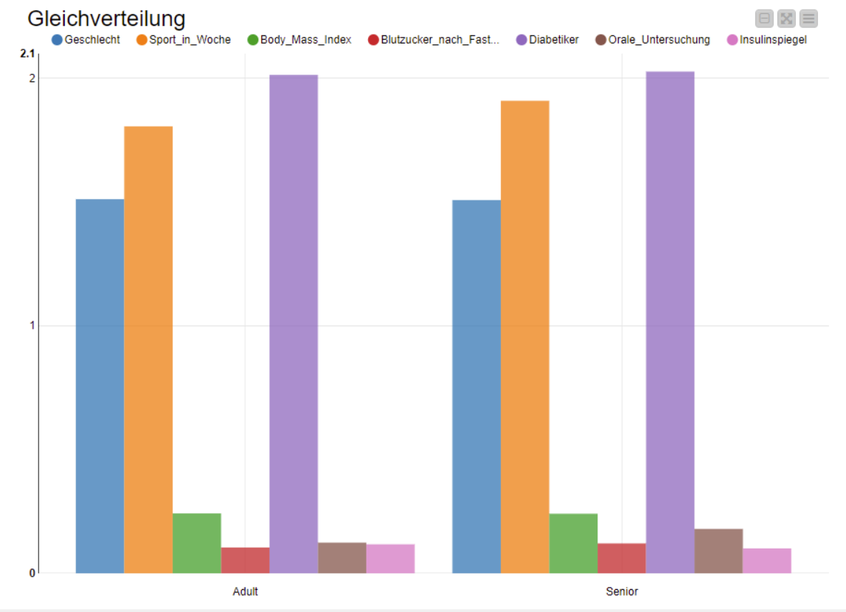
KNIME
Daten Exploration
Keine fehlenden Werte ü
Spalten Umbenennung ü
Sequenznummer entfernt ü
Daten normalisiert ü
Notes:
Gute Qualität, keine fehlenden Werte, 1 Abhängige Variable ( Altersgruppe ), 7 unabhängige Variablen,

Slide 5
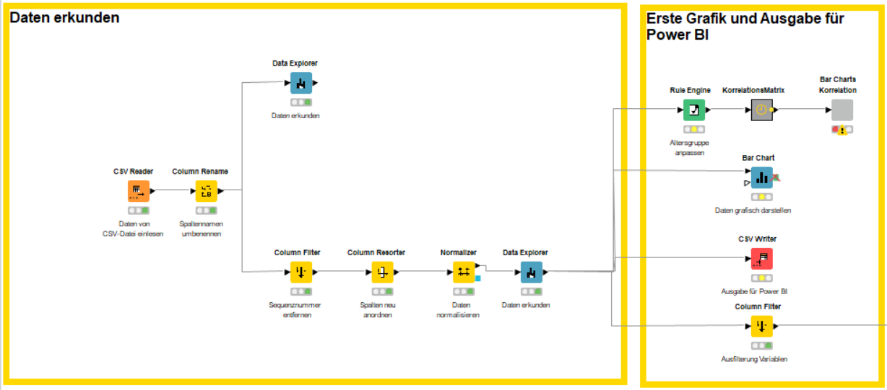
KNIME
Daten lesen → Daten prüfen → Daten sortieren → Daten normalisieren → Auf Korrelationen prüfen
Notes:
Erkennbar ist, dass grundsätzlich nur schwache Korrelationen gegeben sind.
Die größte Korrelation ist die Orale Untersuchung. Hier haben wir einen Korrellation von 0.243. ( Hinweis daher für die Zukunft, Mögliche weitere Paramter / Variablen )

Slide 6
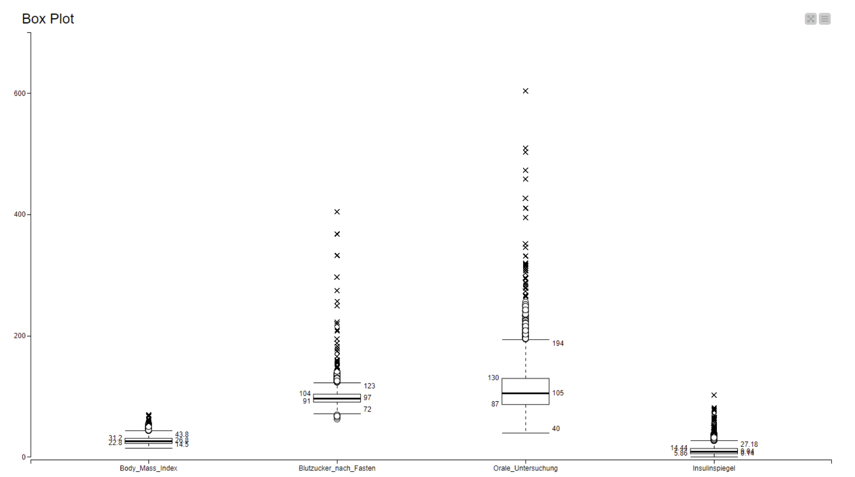
KNIME
Ausreißer identifizieren
Blutzucker
> 250 – 600
Hyperglykömie
Korreliert stark
Mit hohem BMI
BMI > 30
Adipositas
Notes:
BMI → Übergewichtige Menschen – Keine Mess- oder Datenfehler
Blutzucker → Ab 250 Hyperglykämie – Keine Mess- oder Datenfehler
Insulinspiegel → Korreliert mit erhöhtem BMI – Keine Mess- oder Datenfehler
Oral Untersuchung → Aufgrund der allgemeinen Ausreißer Gegebenheit stufen wir diese Daten als korrekt ein

Slide 7
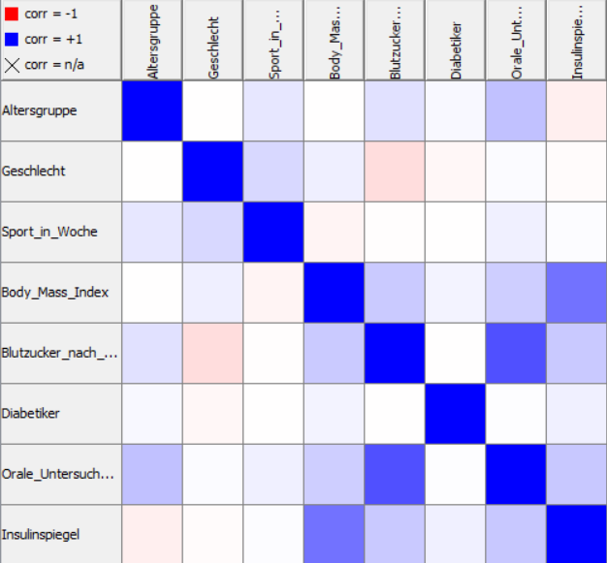
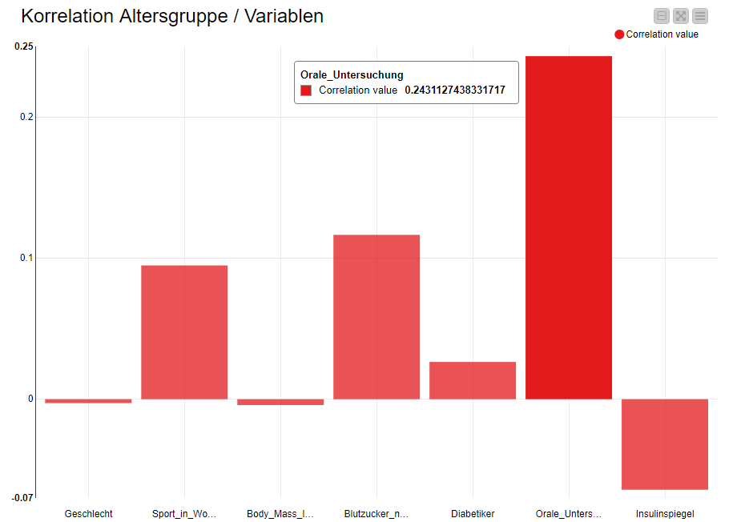
KNIME
Korrelation der Variablen
Notes:
Erkennbar ist, dass es grundsätzlich nur schwache Korrelationen gegeben sind.
Die größte Korrelation ist die Orale Untersuchung. Hier haben wir einen Korrellation von 0.243. ( Hinweis daher für die Zukunft, Mögliche weitere Paramter / Variablen )

Slide 8
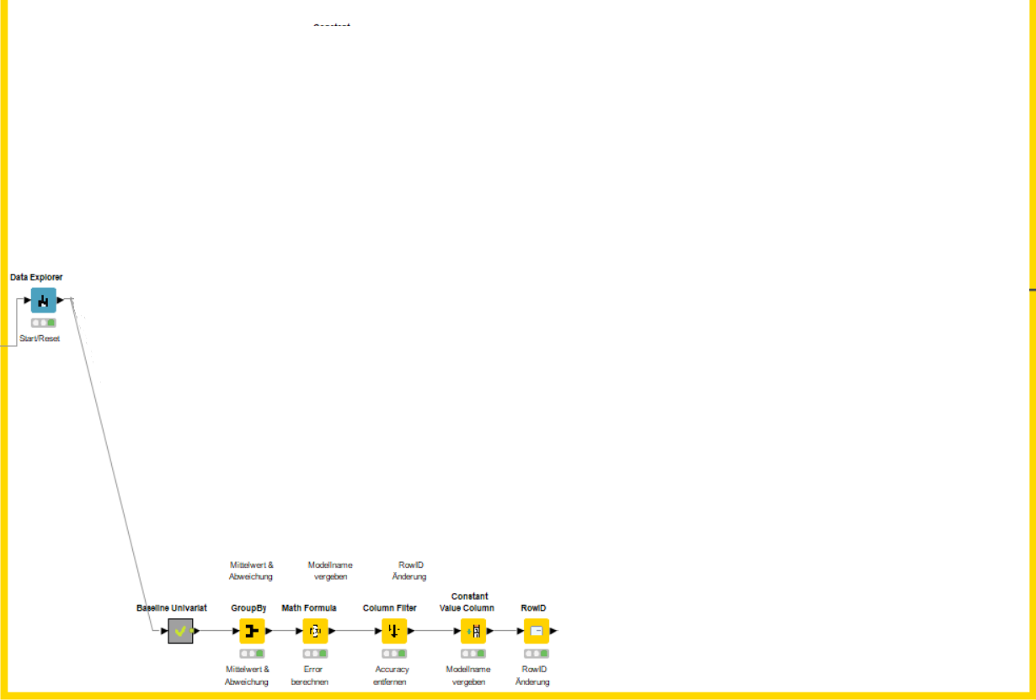
KNIME
Baseline erstellen
Notes:
5 ML – Modelle vs. Baseline

Slide 9
KNIME
Baseline
Stärkste Korrelation: Orale Untersuchung ( LBXGLT )
Wir gehen davon aus, dass Patienten mit einem überdurchschnittlichen ( Ø 114,98 )
LBXGLT-Wert Senioren sind.
Auf Basis dieser Einzelvariable erzielen wir eine Vorhersagegenauigkeit von
83,626%
Das bedeutet, dass wir im Durchschnitt 84 von 100 Patienten richtig einstufen
Notes:
Unsere Baseline, oder auch Grundhypothese lautet also:

Slide 10
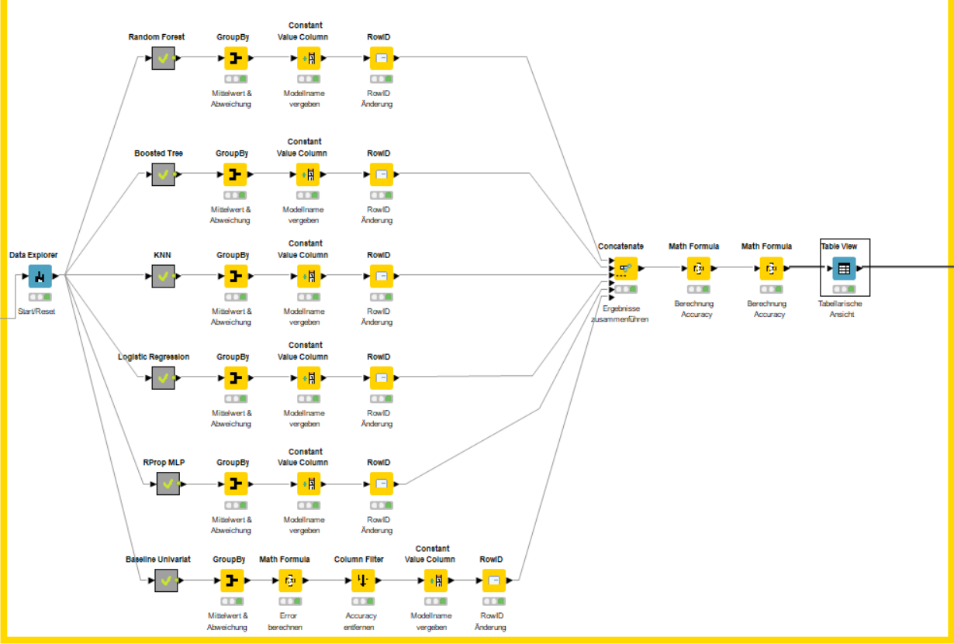
KNIME
Hyperparametertraining anpassen
Ergebnisse zusammenführen
ML - Modelle erstellen
Ergebnisse auswerten
Notes:
5 ML – Modelle vs. Baseline

Slide 11
KNIME
Machine Learning - Modelle
Random Forest Tree
Ø 84,3 % Effektive Steigerung: 0,7 %
Boosted Tree
Ø 84,2 % Effektive Steigerung: 0,6 %
KNN
Ø 84,7 % Effektive Steigerung: 1,1 %
Logistic Regression
Ø 83,8 % Effektive Steigerung: 0,2 %
Rpro MLP ( Neuronales Netz )
Ø 84,6 % Effektive Steigerung: 1,0 %
Notes:
Jedes Modell wurde mehrfach in der Hyperparameteroptimierung getestet. Die einzelnen Tests unterliefen einer stratifizierten 80:20 Partitionierung und
einer strengen Kreuzvalidierung unterzogen, um bestmögliche validierte Messwerte zu erhalten.

Slide 12
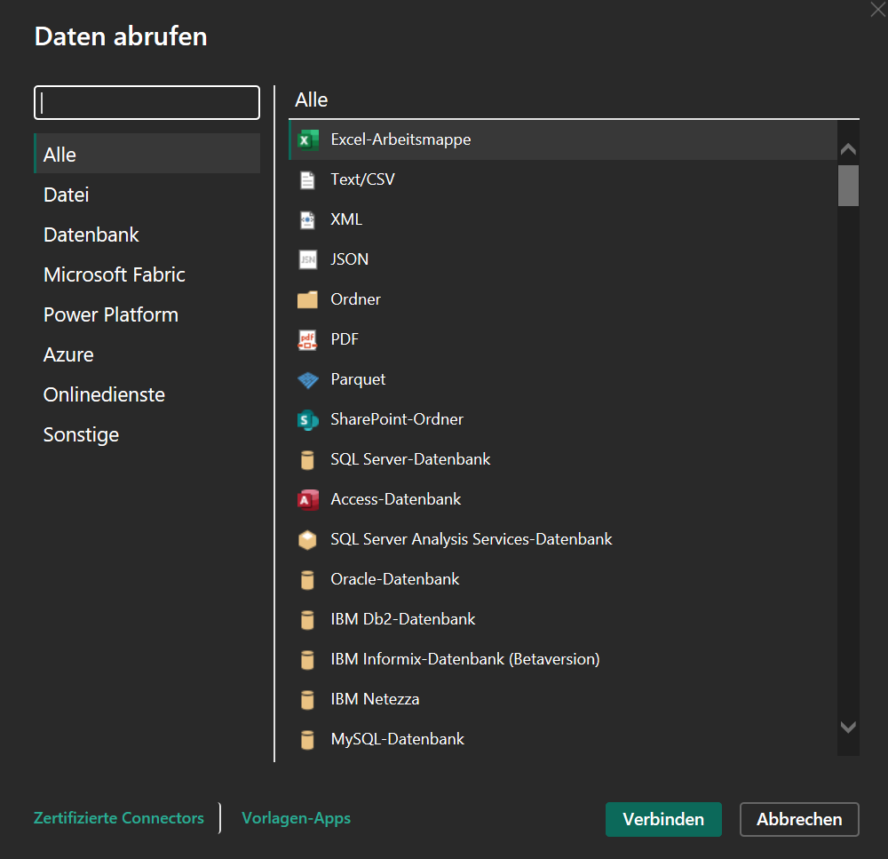
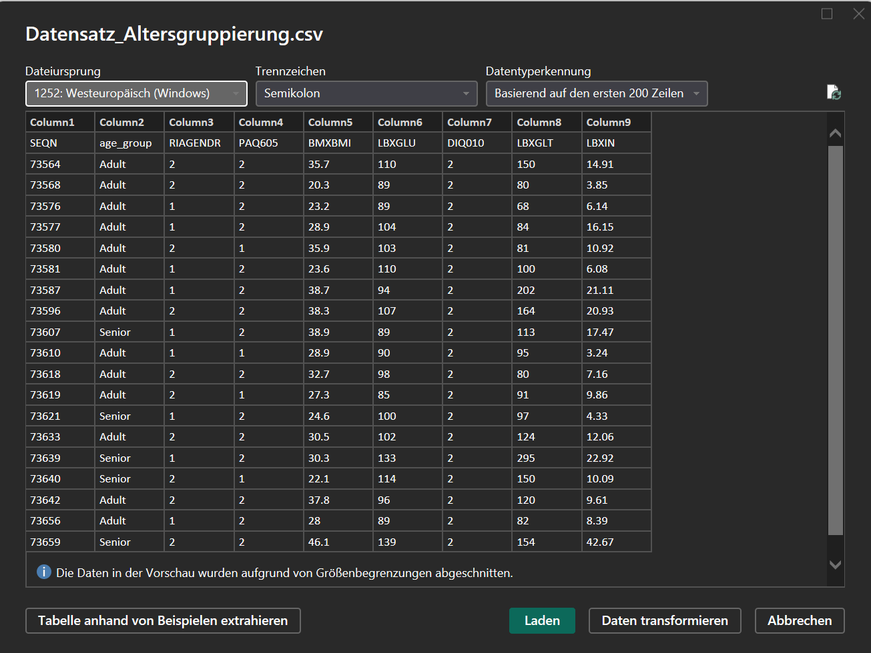
Workflow – Daten einlesen
Am Anfang steht das Einlesen der Daten.
In unserem Fall ist dies eine .csv-Datei.
Die Vorschau der Tabelle sieht gut aus, wir entschieden uns dies zu Laden und manuell zu transformieren, da die Felder mit . als Trennungszeichen problematisch sein können.
Notes:
4. Projektmetriken: • Wie lassen sich Fortschritt und Erfolg des Projektes und die Qualität der Analyse bzw. des Dashboards im Einsatz messen? • Definitions of done für die Mehrwerte der ausgewählten Ziele.

Slide 13

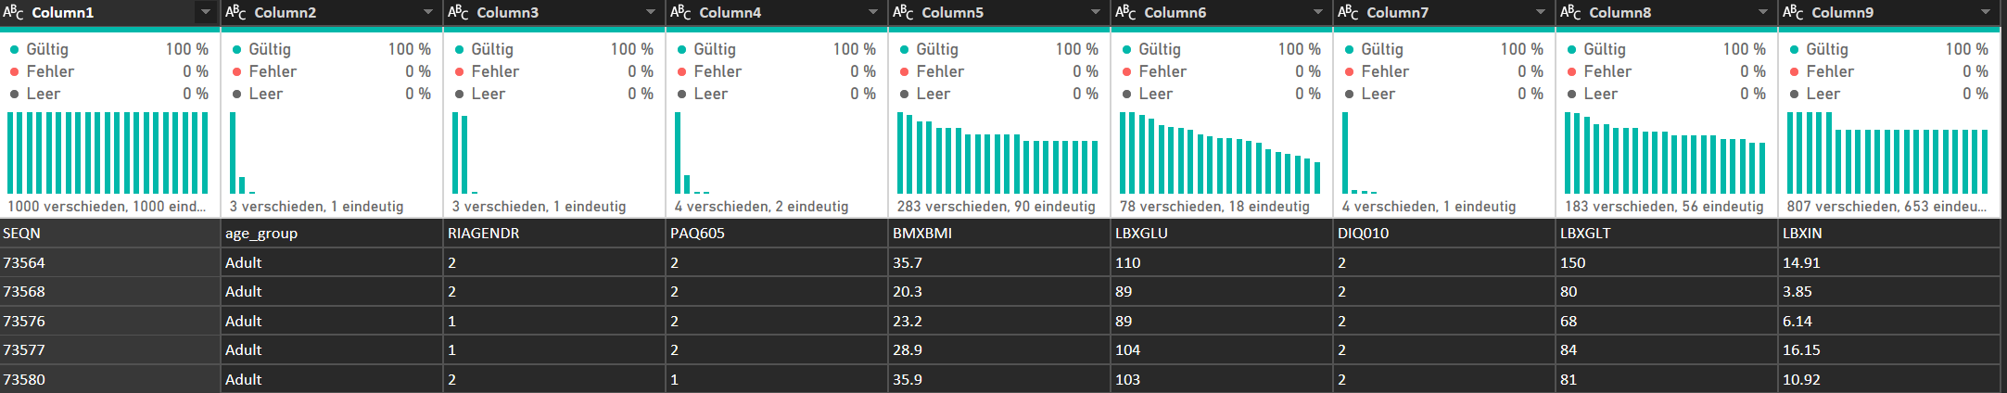
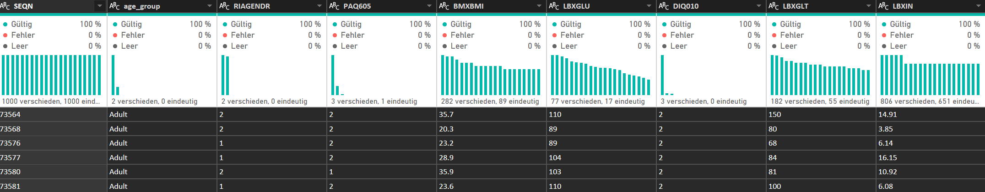
Erste Zeile als Überschrift setzen
Zuerst wurde die erste Zeile der Tabelle zu unserer Spalten-Überschrift
Notes:
4. Projektmetriken: • Wie lassen sich Fortschritt und Erfolg des Projektes und die Qualität der Analyse bzw. des Dashboards im Einsatz messen? • Definitions of done für die Mehrwerte der ausgewählten Ziele.

Slide 14
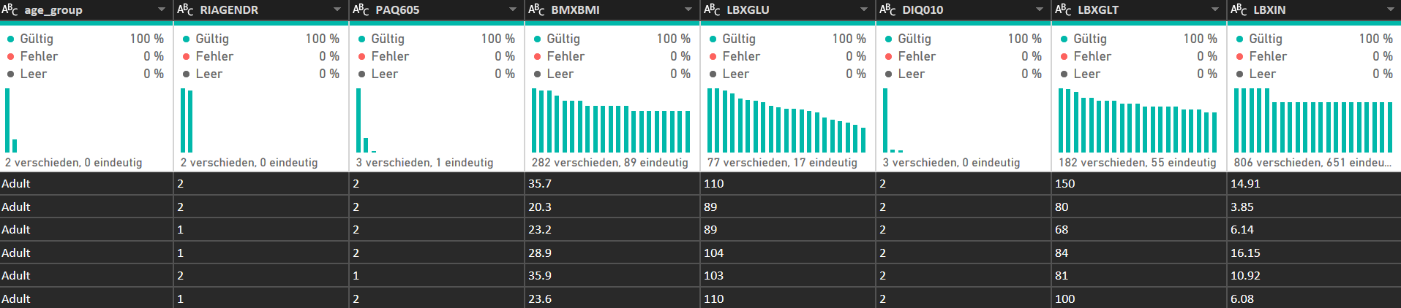
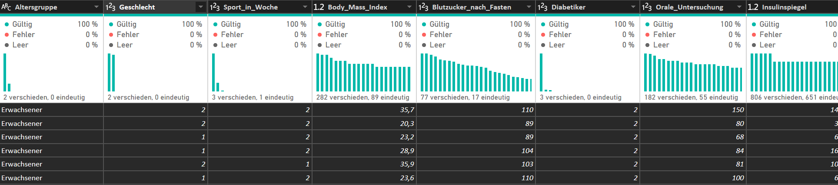
Eindeutschen
Hier wurden die Spaltenüberschriften und der Inhalt von Spalte 1 ins deutsche übersetzt
Notes:
4. Projektmetriken: • Wie lassen sich Fortschritt und Erfolg des Projektes und die Qualität der Analyse bzw. des Dashboards im Einsatz messen? • Definitions of done für die Mehrwerte der ausgewählten Ziele.

Slide 15
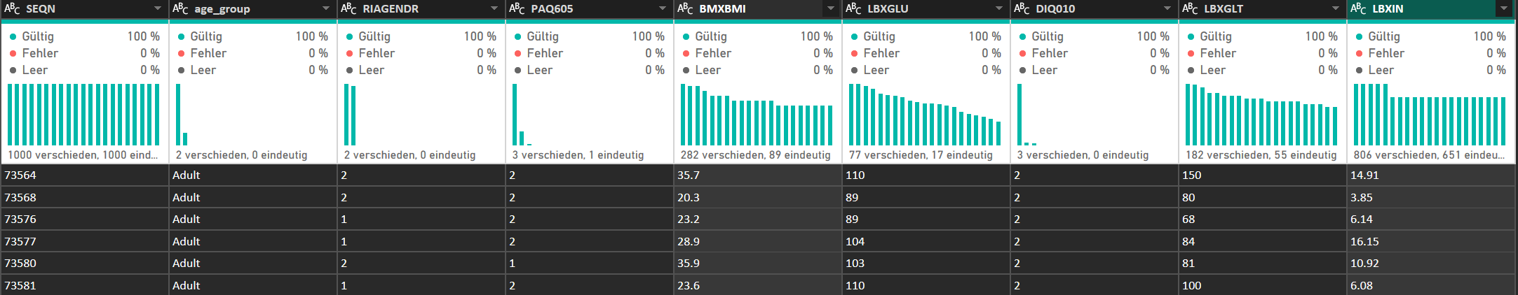
Dezimalzahl formatieren
Durch Werte ersetzen haben wir den „.“ durch „,“ ersetzt,
so dass wir problemlos den Inhaltstyp der Spalte auf Dezimal setzen können.
Notes:
4. Projektmetriken: • Wie lassen sich Fortschritt und Erfolg des Projektes und die Qualität der Analyse bzw. des Dashboards im Einsatz messen? • Definitions of done für die Mehrwerte der ausgewählten Ziele.

Slide 16
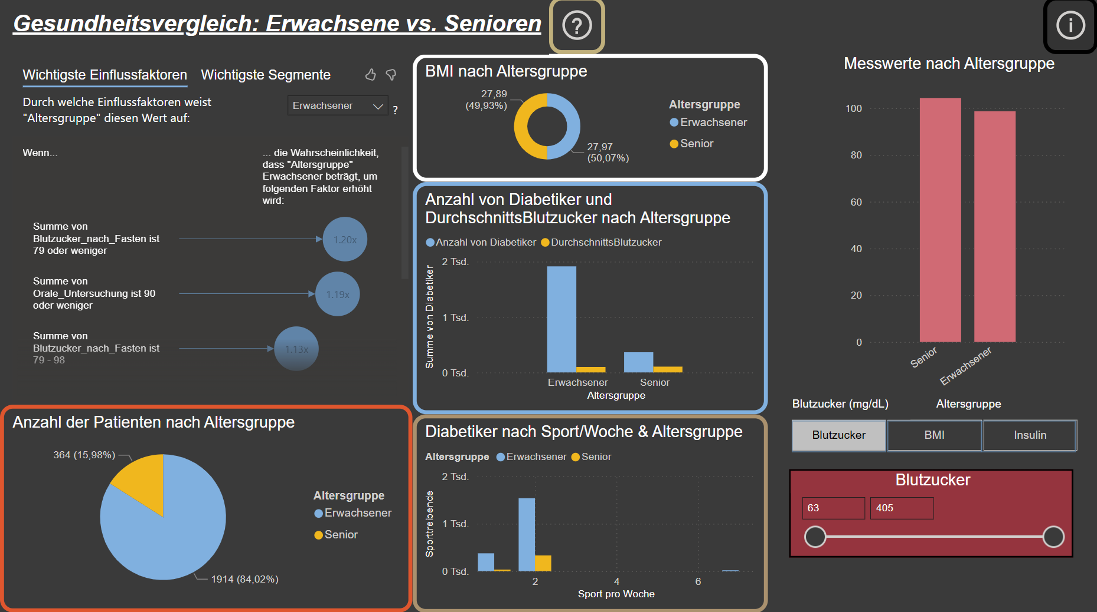
Dashboard ( Erstellung )

Slide 17
Gegenüberstellung
Baseline Modell > 114,98 ( LBXGLT ) = Senior 83,62% Genauigkeit
KNN = Senior 84,7 % Genauigkeit
0,85 % Mean abs. dev.
Verbesserung ML - Modell 1,1 %
Mit diesem Ergebnis würde unter Berücksichtigung der mittleren absoluten Standardabweichung
0 – 2 Patienten /100 besser eingeschätzt werden mit dem KNN - Modell
Notes:
Jedes Modell wurde mehrfach in der Hyperparameteroptimierung getestet. Die einzelnen Tests unterliefen einer stratifizierten 80:20 Partitionierung und
einer strengen Kreuzvalidierung unterzogen, um bestmögliche validierte Messwerte zu erhalten.

Slide 18
Fazit
Grundsätzlich gilt:
„Jeder Patient der besser eingeschätzt wird, fühlt sich wohler im Krankenhaus.“
Wirtschaftlichkeit und Ressourcennutzung :
„Unter Betrachtung der Wirtschaftlichkeit und der Ressourcennutzung empfiehlt sich das Modell KNN nicht.“
In aktueller Datenlage empfehlen wir, sollte eine Vorhersage gewünscht sein, kann mit 84% Wahrscheinlichkeit
gesagt werden:
„Jeder Patient mit einem LBXGLT – Wert über 114,98 kann in die Gruppe Senior eingestuft werden“
Notes:
Hinweis: Ginge es hier um Medikamentöse oder sonstige weitreichende Gesundheitliche Themen, würde wir gänzlich abraten bei einer Wahrscheinlichkeit von nur 84% eine Handlung durchzuführen.
Da es in diesem Projekt um das herreichen eines Kissens geht, sind 84% noch im Rahmen des Vertretbaren.

Slide 19
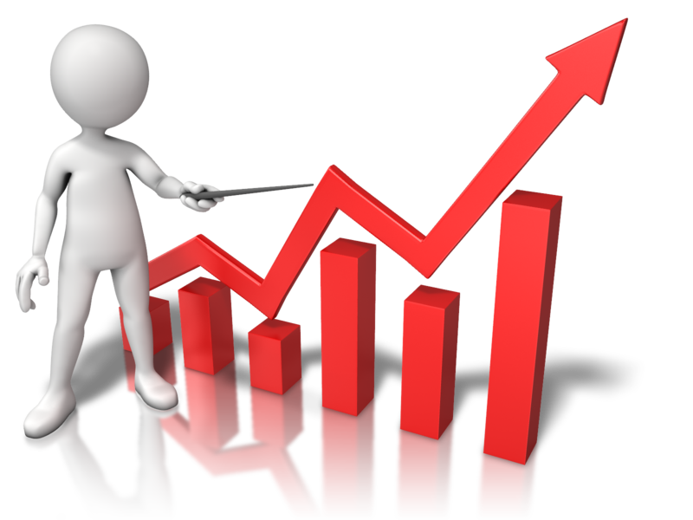
KNIME
Empfehlung
Erweiterung des Datensatzes:
- Weitere Variablen / Messerwerte sind von bedeutendem Vorteil
- Die Altersangabe, die in diesem Datensatz gänzlich fehlte, wäre von bedeutendem Vorteil
„Unter Berücksichtigung weiterer Messewerte/Variablen und zusätzlich der Altersangabe
eines Patienten empfehlen wir eine weitere Prüfung der Modelle zur Steigerung
der Genauigkeit“
Notes:
Hinweis nochmal für die Zukunft: Mehr Variablen, mehr Messwerte -> Trägt zur Optimierung der Modelle bei und erhöht langfristig eine genauere und bessere Vorhersagemöglichkeit

Slide 20
Danke für Ihre Aufmerksamkeit
Vorstellung von : Daniel, Kabesan, Manfred, Michael

